Slide 1
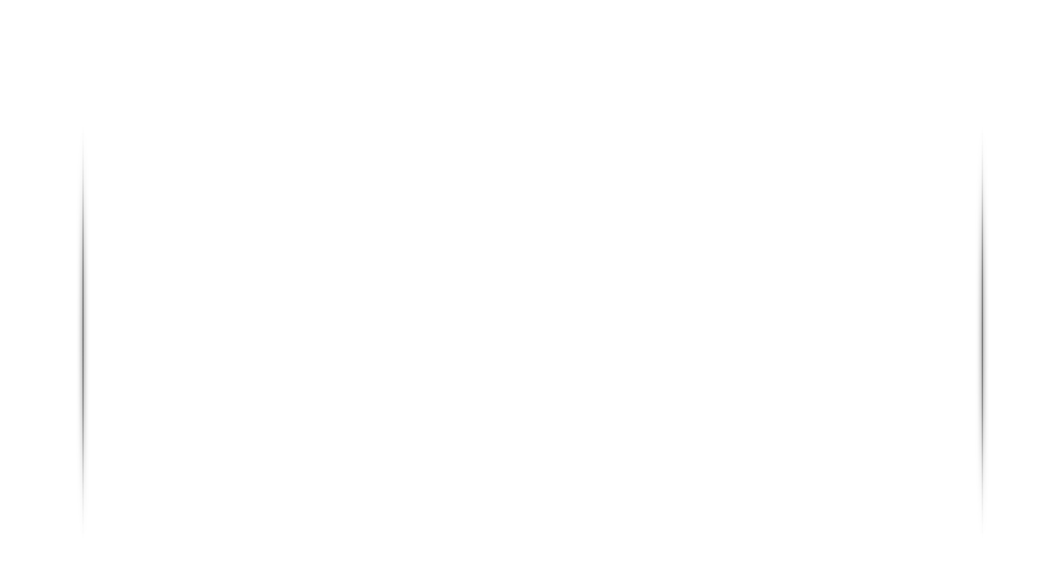
창의과제 2차 시작 발표
Android Framework를 확장한 Dark Cloud System
23-2 최현빈(PL)
윤재석
장정규

Slide 2
Contents
01
팀 & 팀원 소개
02
주제 선정 배경
03
개발 목적
04
개발 목표
05
개발 내용
06
개발 일정
07
개발 환경

Slide 3
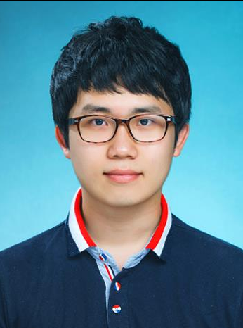
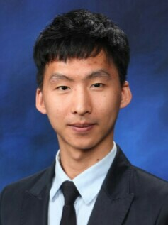
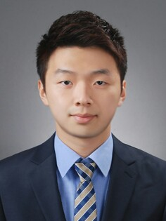
1. 팀 & 팀원 소개
팀 Dark Cloud
최현빈
윤재석
장정규

Slide 4







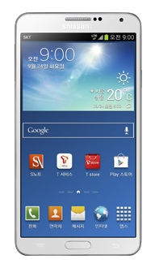
2. 주제 선정 배경

Slide 5
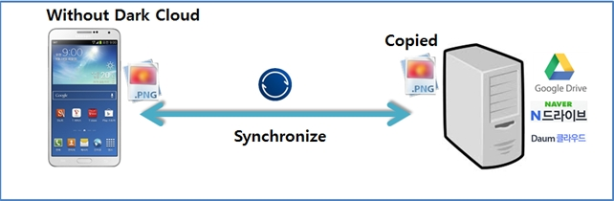
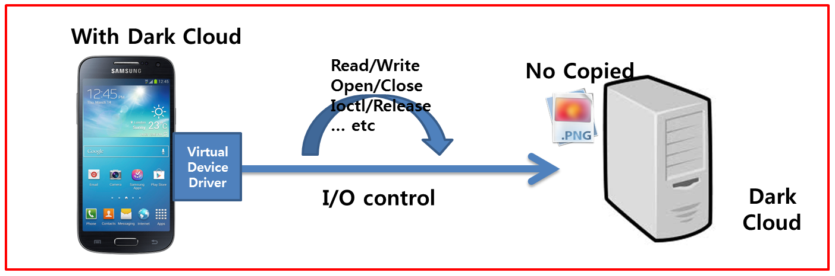
3. 개발 목적

Slide 6
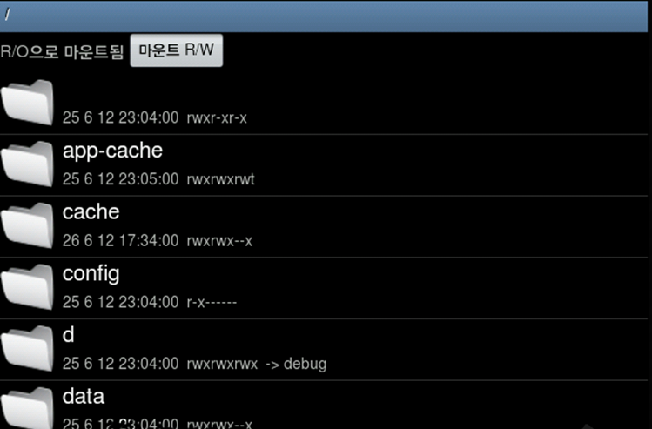
4. 개발 목표
가상 물리디스크 구현
Dark Cloud

Slide 7


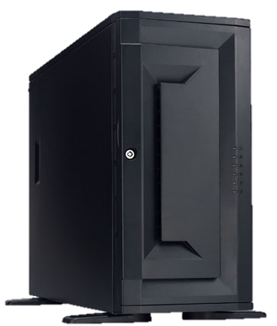
4. 개발 목표
2. 클라우드 서버 구축

Slide 8
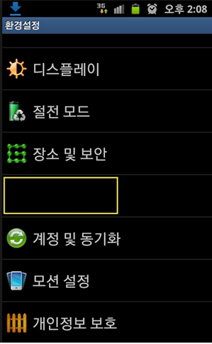
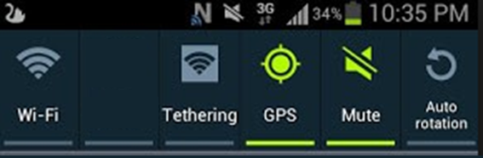


4. 개발 목표
3. Custom Notification Bar & System Setting
Dark
Cloud
Dark Cloud

Slide 9

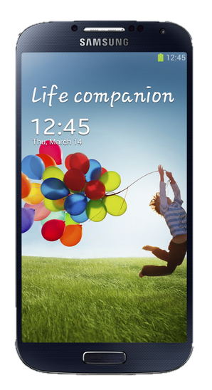
5. 개발 내용
Dark Cloud Server
Custom Android
Android Framework
Custom Notification
Custom Setting
Restful
node.JS
Javascript
MongoDB
Ubuntu
Linux Kernel
Virtual Device Driver
Daemon Process
Cache

Slide 10
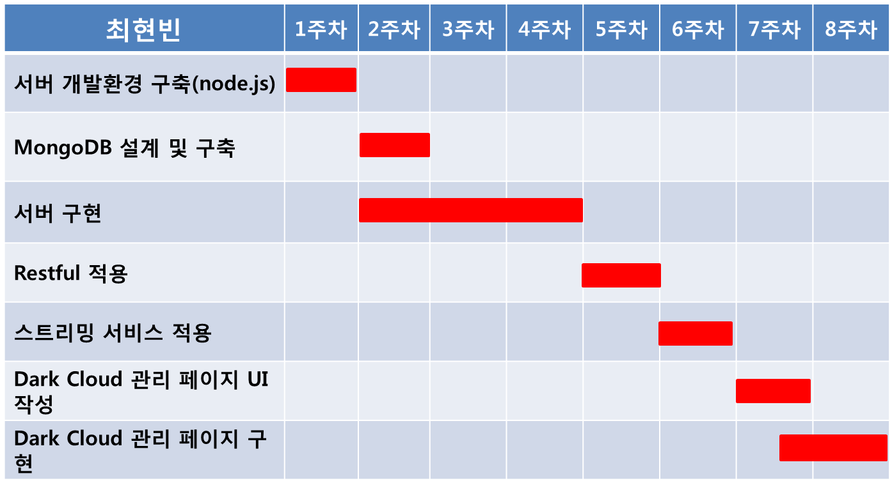
6. 개발 일정
최현빈

Slide 11
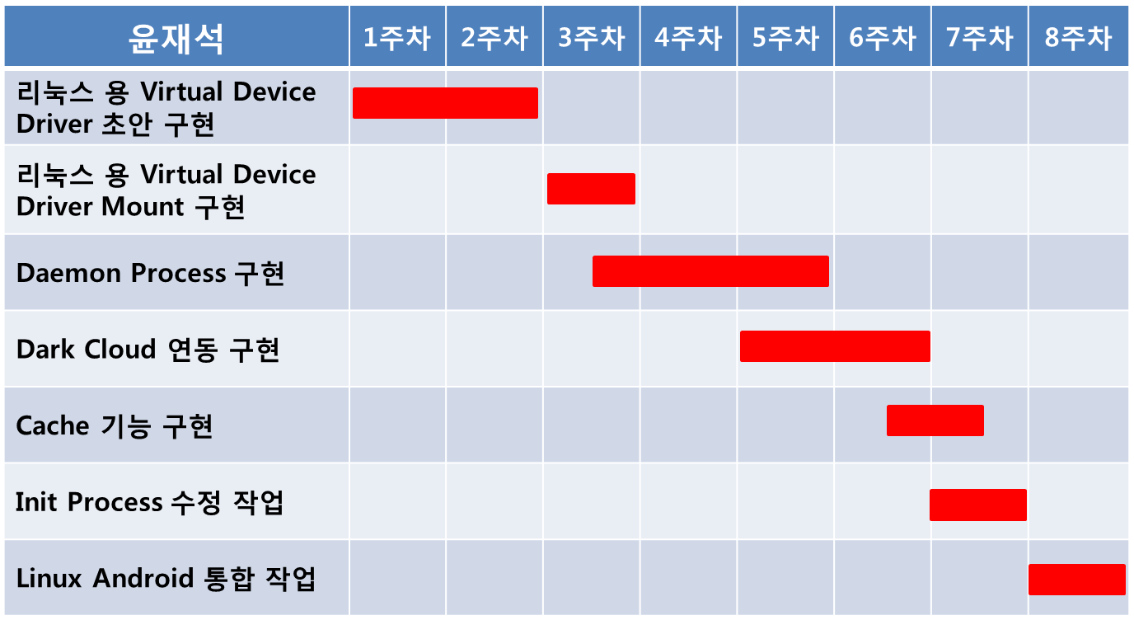
6. 개발 일정
윤재석

Slide 12
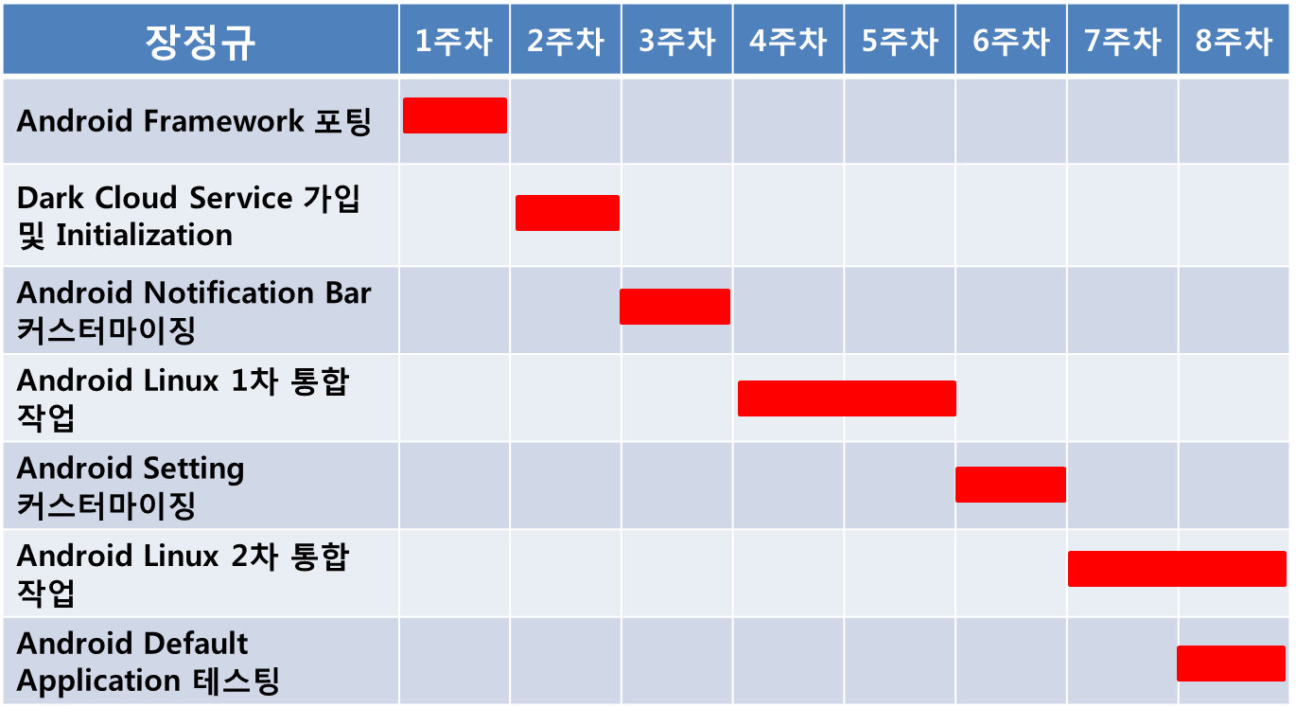
6. 개발 일정
장정규

Slide 13
7. 개발 환경
OS : Ubuntu 12.04, Windows 7
Tool : VI Editor, Android Development Kit(Eclipse),
Node.js(Java Script), MongoDB

Slide 14



